Slide 1

Atender clientes en
situaciones difíciles
Carlos Castro
Ver el OA en pinturasespecializadas.lumbre.lat
Notes:
Objeto de aprendizaje de Lumbre · Carlos Castro
Enlace: https://pinturasespecializadas.lumbre.lat/object/atender-clientes-en-situaciones-dificiles

Slide 2
Acerca de este OA · 1 de 3
Objetivo
Atender a un cliente en conflicto con un método y no con una lista de frases: separar el ruido emocional de la petición operativa, leer los tres silencios (el callado, el que repite y el que se queja), aplicar los cinco movimientos en su orden, decidir qué se resuelve en el momento y qué pasa a dirección técnica, y dejar siempre un registro escrito de lo dicho y de lo pendiente.
Atender clientes en situaciones difíciles
2 / 134
Notes:
Enlace al OA: https://pinturasespecializadas.lumbre.lat/object/atender-clientes-en-situaciones-dificiles

Slide 3
Acerca de este OA · 2 de 3
Descripción
Séptima lección del itinerario de atención multicanal. Un método para el cliente enfadado, el que reclama un producto que no tenemos, el indeciso, el que regatea y el que amenaza con irse a la competencia, en mostrador, por teléfono y por WhatsApp: separar el ruido de la petición operativa, leer los tres silencios, el triaje de lo que se resuelve en el momento y lo que se deriva, y la ficha de incidencia que deja el caso escrito para el turno siguiente.
Autoría: Carlos Castro
Atender clientes en situaciones difíciles
3 / 134
Notes:
Continuación de «Acerca de este OA» (2 de 3).

Slide 4
Acerca de este OA · 3 de 3
Etiquetas: atención al cliente · situaciones difíciles · ruido y petición · triaje · escalada · WhatsApp · ficha de incidencia · Pinturas Especializadas
Atender clientes en situaciones difíciles
4 / 134
Notes:
Continuación de «Acerca de este OA» (3 de 3).

Slide 5
Atender clientes en situaciones difíciles · 1 de 6
Supuesto didáctico. Un martes por la mañana, en el mostrador de la tienda del centro, se presentan dos clientes con la misma cara. La primera es una clienta de Son Sardina que trae un bote cerrado y un albarán de la tienda de la Tienda Este y dice: «Me han dado el color equivocado, he perdido la mañana y quiero hablar con el encargado». La segunda llama por teléfono desde una obra en Cala Blana y dice: «Dígamelo ahora mismo, que el aplicador tiene que pintar hoy y necesito saber si le damos material o lo compramos en otro sitio».
Atender clientes en situaciones difíciles
5 / 134

Slide 6
Atender clientes en situaciones difíciles · 2 de 6
Ninguno de los dos lleva su motivo escrito en ninguna parte y los dos necesitan una respuesta en el momento. La primera habla alto y repite la misma frase; la segunda no se queja, pero exige una fecha. Esta lección construye el método para atender a los dos: separar el ruido de la petición, decidir qué se resuelve en el mostrador y qué se deriva a dirección técnica, y por qué un teléfono no es el sitio para hacer promesas.
Todos los nombres, referencias, fechas y cifras que aparecen son ficticios y sirven para practicar: no son datos de Pinturas Especializadas.
Atender clientes en situaciones difíciles
6 / 134
Notes:
Continuación de «Atender clientes en situaciones difíciles» (2 de 6).

Slide 7
Atender clientes en situaciones difíciles · 3 de 6
Qué vas a poder hacer al terminar
Atender a un cliente en conflicto con un método y no con una lista de frases: separar el ruido emocional de la petición operativa, leer los tres silencios (el callado, el que repite y el que se queja), aplicar los cinco movimientos en su orden, decidir qué se resuelve en el momento y qué pasa a dirección técnica, y dejar siempre un registro escrito de lo dicho y de lo pendiente.
•
Hecho verificado: consta en la norma o en la ficha técnica citada; aquí son las normas sobre tratamiento de quejas y sobre datos personales.
Atender clientes en situaciones difíciles
7 / 134
Notes:
Continuación de «Atender clientes en situaciones difíciles» (3 de 6).

Slide 8
Atender clientes en situaciones difíciles · 4 de 6
•
Buena práctica: método razonado de atención al cliente en mostrador, teléfono y WhatsApp; no es, por sí solo, un procedimiento de Pinturas Especializadas.
•
Decisión interna pendiente: quién resuelve cada caso, los plazos de respuesta, el registro donde se anota y la política de compensación; los confirma dirección.
•
Supuesto didáctico: los clientes, las referencias, las fechas y las cifras marcados como ficticios sirven para practicar; no son datos reales ni compromisos de la empresa.
Atender clientes en situaciones difíciles
8 / 134
Notes:
Continuación de «Atender clientes en situaciones difíciles» (4 de 6).

Slide 9
Atender clientes en situaciones difíciles · 5 de 6
Dependencia interna pendiente
Esta lección distingue el método general de las decisiones que corresponden a Pinturas Especializadas. Antes de aplicar un umbral, un importe o una facultad, confirma con dirección: Qué persona tiene facultad para resolver cada tipo de incidencia en cada tienda —encargado de tienda, dirección técnica, dirección— y qué se puede comprometer cada una.
Atender clientes en situaciones difíciles
9 / 134
Notes:
Continuación de «Atender clientes en situaciones difíciles» (5 de 6).

Slide 10
Atender clientes en situaciones difíciles · 6 de 6
El plazo de respuesta a una incidencia en cada canal —mostrador, teléfono y WhatsApp— y el horario de cobertura en temporada. El registro donde se abre la ficha de incidencia, quién la cierra y durante cuánto tiempo se conserva. Qué canales de contacto son los oficiales de la empresa y si se atiende fuera del horario de tienda. La política de compensación: qué se puede ofrecer cuando la molestia es real, quién lo autoriza y hasta qué límite.
Si la visita a una obra para esclarecer una incidencia se ofrece, se cobra o no se hace, y quién la pide.
Atender clientes en situaciones difíciles
10 / 134
Notes:
Continuación de «Atender clientes en situaciones difíciles» (6 de 6).

Slide 11
1 · El ruido y la petición operativa · 1 de 4
El cliente enfadado no trae un problema: trae dos cosas mezcladas en la misma frase. Una es el ruido —el tono, el reproche, la amenaza de irse a la competencia, la historia entera— y la otra es la petición operativa: la acción concreta que espera que ocurra en la tienda. La primera pide desahogo; la segunda pide una decisión. Y solo una de las dos caduca.
Atender clientes en situaciones difíciles
11 / 134

Slide 12
1 · El ruido y la petición operativa · 2 de 4
El ruido no es el enemigo: es lo que la persona trae consigo. El error es responder al ruido con ruido —la defensiva, el reproche devuelto— o responder a la petición con el ritmo del ruido, es decir, correr. La reacción profesional empieza con un solo movimiento: separar. Se ordena lo que se ha dicho en cuatro cosas.
•
Ruido. Tono, reproche, amenaza, historia. Se reconoce y no se responde.
•
Hechos. Lo que se ha visto o se puede comprobar en este momento: el bote, la etiqueta, el albarán, la fecha.
Atender clientes en situaciones difíciles
12 / 134
Notes:
Continuación de «1 · El ruido y la petición operativa» (2 de 4).

Slide 13
1 · El ruido y la petición operativa · 3 de 4
•
Petición operativa. La acción concreta que espera: una entrega, un cambio, una comprobación, una explicación, que le llamen.
•
Estado. Enfado, prisa o decepción. Marca cómo se habla y cuánto tiempo hace falta; no decide qué se hace.
Dos pruebas ayudan. Cuando el cliente repite, la primera respuesta no se registró: hay que volver a preguntar de otra manera, no a repetir la misma frase. Y cuando el cliente dice «quiero hablar con alguien», no está pidiendo un interlocutor: está pidiendo una capacidad, que alguien pueda decidir. Esa distinción es el centro de la lección.
Atender clientes en situaciones difíciles
13 / 134
Notes:
Continuación de «1 · El ruido y la petición operativa» (3 de 4).

Slide 14
1 · El ruido y la petición operativa · 4 de 4
Por qué importa el orden: el ruido se puede aguantar, la petición no. Un material que estaba en stock y ya no está, un compañero que atendió antes y no recuerda nada, una fecha que se acerca: eso se pierde mientras se discute. Separar no es frialdad; es la forma de llegar a la petición antes de que se enfríe.
Atender clientes en situaciones difíciles
14 / 134
Notes:
Continuación de «1 · El ruido y la petición operativa» (4 de 4).

Slide 15
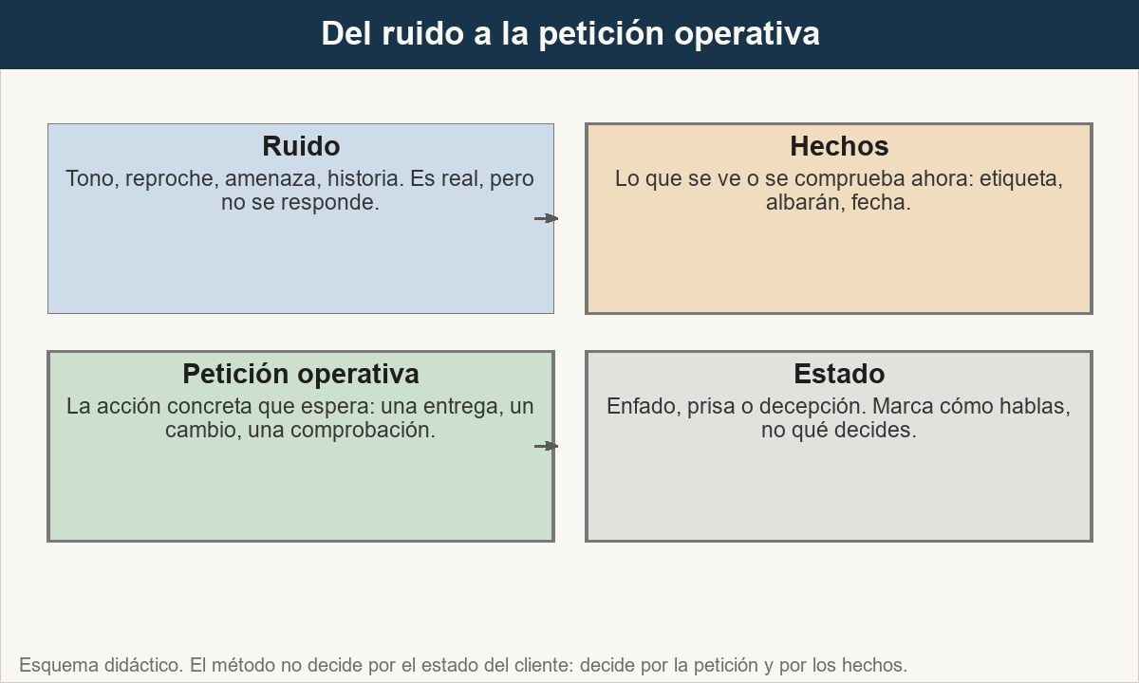
1 · El ruido y la petición operativa
De la frase del cliente a la respuesta: se separa, y solo una de las cuatro partes se responde.
Ver imagen original en el OA
Notes:
Imagen del OA: assets/fig-1-ruido-y-peticion.jpg
Texto alternativo: Cuatro bloques: ruido, hechos, petición operativa y estado, con la indicación de cuál se responde.
Pie: De la frase del cliente a la respuesta: se separa, y solo una de las cuatro partes se responde.
Enlace: https://pinturasespecializadas.lumbre.lat/object/atender-clientes-en-situaciones-dificiles

Slide 16
Actividad 1 · Opción múltiple
Sección: 1 · El ruido y la petición operativa
Una clienta entra enfadada: «Me han dado el color equivocado, he perdido la mañana y quiero hablar con el encargado». ¿Cuál es la petición operativa?
A) Que la dirección asuma por escrito la responsabilidad del error.
B) Que se compruebe el color entregado y que alguien con facultad atienda el caso.
C) Que le devuelvan el dinero y no paguen el porte de devolución.
D) Que el encargado venga al mostrador a disculparse en persona.
Atender clientes en situaciones difíciles
16 / 134
Notes:
Solución: B) Que se compruebe el color entregado y que alguien con facultad atienda el caso.
Explicación: El ruido —«he perdido la mañana»— y el tono son reales, pero no son la petición. La petición operativa es una acción concreta: comprobar el color entregado y que alguien con facultad atienda el caso. Una disculpa en persona, un escrito de responsabilidad o una devolución de dinero son decisiones que no se deducen de la frase.
Evidencia: Apartado 1: ruido, hechos, petición operativa y estado.
Enlace al OA: https://pinturasespecializadas.lumbre.lat/object/atender-clientes-en-situaciones-dificiles

Slide 17
2 · Los tres silencios · 1 de 5
El silencio del cliente es información, y hay tres silencios distintos que se parecen entre sí y se responden de forma distinta. Confundirlos es la causa más frecuente de una conversación que se pierde sin que nadie sepa por qué.
Atender clientes en situaciones difíciles
17 / 134

Slide 18
2 · Los tres silencios · 2 de 5
•
El cliente callado. Se queda quieto después de una pregunta o de una propuesta. No significa automáticamente que haya rechazado lo que has dicho: puede estar calculando el dinero, comparando con otra oferta o pensando cómo formular lo que le pasa. El error es doble: llenar el hueco hablando, o leer el silencio como un «no» y retirarse de una solución que era válida. Lo correcto es nombrar el silencio —«le doy un momento»— y esperar; si tarda, hacer una pregunta con opciones, que es más fácil de responder que una pregunta abierta.
Atender clientes en situaciones difíciles
18 / 134
Notes:
Continuación de «2 · Los tres silencios» (2 de 5).

Slide 19
2 · Los tres silencios · 3 de 5
•
El que repite. Dice lo mismo por segunda vez. No es que no te entienda: es que la primera respuesta no se registró. O respondiste a otra pregunta, o usaste jerga, o diste una respuesta genérica. La única forma fiable de arreglarlo es cambiar de forma: repetir con tus propias palabras lo que entendiste y pedir confirmación explícita —«si te he entendido bien, lo que necesitas es X, ¿es eso?»—. Si vuelve a repetir, ya no es un problema de comprensión: es un problema de lo que le vas a hacer.
Atender clientes en situaciones difíciles
19 / 134
Notes:
Continuación de «2 · Los tres silencios» (3 de 5).

Slide 20
2 · Los tres silencios · 4 de 5
•
El que se queja. La queja es una petición escrita en otro idioma. «Nadie me ha llamado» significa «quiero saber cuándo me vais a llamar y que quede escrito»; «esto es un desastre» significa «quiero que se revise»; «me han dado plantón» significa «quiero que conste». La operación es la misma en los tres: traducir la queja a una acción concreta antes de responder. Y si la queja no lleva ninguna petición dentro, hay que preguntarla: «¿qué tendría que pasar para que esto quedara resuelto?».
Atender clientes en situaciones difíciles
20 / 134
Notes:
Continuación de «2 · Los tres silencios» (4 de 5).

Slide 21
2 · Los tres silencios · 5 de 5
Un cuarto silencio, el de quien no dice nada porque ya se ha dicho todo, no necesita método: necesita cierre. Se resume lo acordado, se pregunta si está conforme y se deja la constancia.
Atender clientes en situaciones difíciles
21 / 134
Notes:
Continuación de «2 · Los tres silencios» (5 de 5).

Slide 22
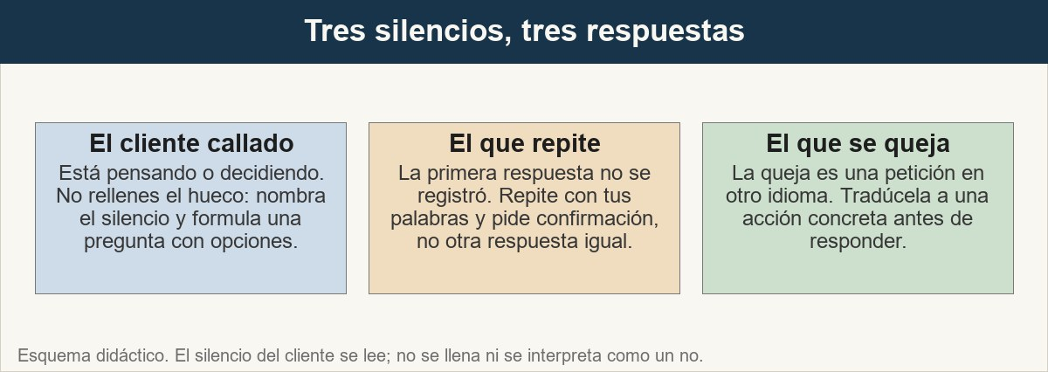
2 · Los tres silencios
Los tres silencios parecen lo mismo desde fuera y se responden de tres maneras distintas.
Ver imagen original en el OA
Notes:
Imagen del OA: assets/fig-2-tres-silencios.jpg
Texto alternativo: Tres tarjetas: el cliente callado, el que repite y el que se queja, con su lectura y su respuesta.
Pie: Los tres silencios parecen lo mismo desde fuera y se responden de tres maneras distintas.
Enlace: https://pinturasespecializadas.lumbre.lat/object/atender-clientes-en-situaciones-dificiles

Slide 23
Actividad 2 · Relacionar · 1 de 2
Sección: 2 · Los tres silencios
Une cada silencio con su lectura y su respuesta correcta.
Columna A
1. El cliente callado
2. El que repite
3. El que se queja
4. Los tres silencios
Columna B
A) La primera respuesta no se registró: se repite con tus palabras y se pide confirmación.
Atender clientes en situaciones difíciles
23 / 134
Notes:
Solución: El cliente callado → Está pensando o decidiendo: se nombra el silencio y se hace una pregunta con opciones.
El que repite → La primera respuesta no se registró: se repite con tus palabras y se pide confirmación.
El que se queja → La queja es una petición en otro idioma: se traduce a una acción concreta antes de responder.
Los tres silencios → No son ruido: son información sobre cómo se ha recibido lo que has dicho.
Evidencia: Apartado 2: lectura y respuesta de cada uno de los tres silencios.
Enlace al OA: https://pinturasespecializadas.lumbre.lat/object/atender-clientes-en-situaciones-dificiles

Slide 24
Actividad 2 · Relacionar · 2 de 2
B) La queja es una petición en otro idioma: se traduce a una acción concreta antes de responder.
C) No son ruido: son información sobre cómo se ha recibido lo que has dicho.
D) Está pensando o decidiendo: se nombra el silencio y se hace una pregunta con opciones.
Atender clientes en situaciones difíciles
24 / 134
Notes:
Continuación de «Actividad 2 · Relacionar» (2 de 2).

Slide 25
3 · «Quiero hablar con alguien»: lo que hay detrás · 1 de 4
«Quiero hablar con alguien» es una frase que en un mostrador suena a amenaza y casi nunca lo es. Detrás hay cuatro peticiones distintas, y cada una se responde de una manera. Confundirlas produce el error clásico: escalar a dirección técnica una queja de trato, o derivar al cliente a un teléfono que no va a sonar.
•
Autoridad. Quiere que alguien con poder decida: un cambio, una entrega, una fecha. Se responde diciendo quién decide y cómo se llega a esa persona: no hace falta adivinar el cargo, hace falta nombrarlo y dar el siguiente paso.
Atender clientes en situaciones difíciles
25 / 134

Slide 26
3 · «Quiero hablar con alguien»: lo que hay detrás · 2 de 4
•
Constancia. Quiere que su queja quede escrita, con fecha, y que no se pierda: «quiero que conste». Se responde ofreciendo el registro y explicando qué se anota.
•
Continuidad. Ya lo ha contado una vez y no quiere repetirlo, porque nadie le ha resuelto nada o porque le han pasado de uno a otro. Se responde resumiendo lo que ha dicho y pidiéndole confirmación antes de continuar.
•
Desconfianza. No cree que quien le habla pueda resolverlo: lo ha visto con otro y no ha servido. No se discute esa desconfianza; se responde con nombre, función y siguiente paso.
Atender clientes en situaciones difíciles
26 / 134
Notes:
Continuación de «3 · «Quiero hablar con alguien»: lo que hay detrás» (2 de 4).

Slide 27
3 · «Quiero hablar con alguien»: lo que hay detrás · 3 de 4
Y una distinción que evita horas perdidas: cambiar de interlocutor no es cambiar de nivel técnico. Pedir al encargado no es una necesidad técnica: es una necesidad de autoridad, y se resuelve en el mostrador. Lo que va a dirección técnica es otra cosa: un diagnóstico —soporte, producto, aplicación—, una visita a la obra o una decisión sobre la responsabilidad de un material. Que un cliente pida hablar con alguien más arriba no convierte su caso en un caso técnico.
Atender clientes en situaciones difíciles
27 / 134
Notes:
Continuación de «3 · «Quiero hablar con alguien»: lo que hay detrás» (3 de 4).

Slide 28
3 · «Quiero hablar con alguien»: lo que hay detrás · 4 de 4
Y hay un cuarto motivo, más raro y más importante: el cliente que no dice lo que quiere porque no sabe decirlo. A veces quien pide hablar con alguien solo quiere que alguien le haga la pregunta correcta. Por eso el movimiento cero no es «queja» ni «problema»: es preguntar, con preguntas concretas.
Atender clientes en situaciones difíciles
28 / 134
Notes:
Continuación de «3 · «Quiero hablar con alguien»: lo que hay detrás» (4 de 4).

Slide 29
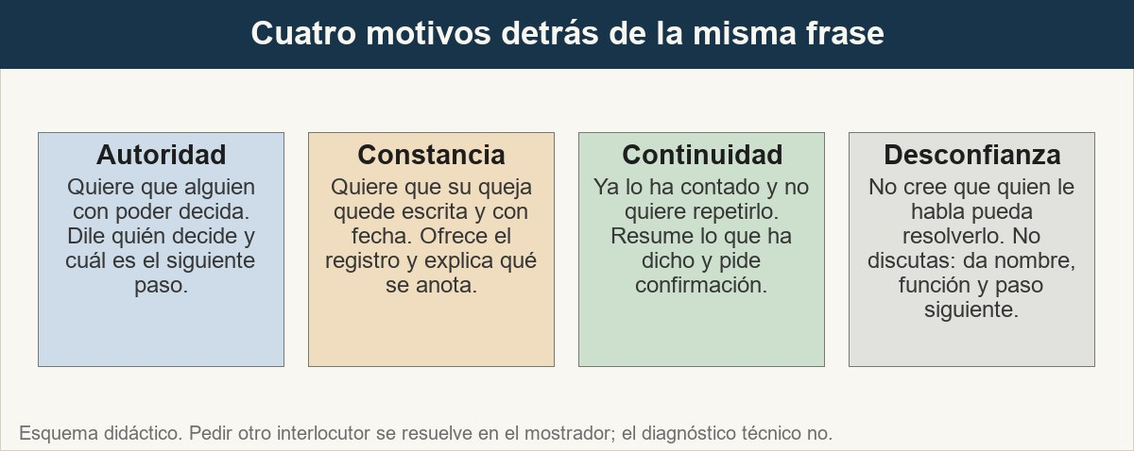
3 · «Quiero hablar con alguien»: lo que hay detrás
Cada motivo tiene su respuesta. Y ninguno de los cuatro es, por sí mismo, un caso técnico.
Ver imagen original en el OA
Notes:
Imagen del OA: assets/fig-3-quiero-hablar-con-alguien.jpg
Texto alternativo: Cuatro tarjetas con las cuatro causas de la petición de hablar con alguien: autoridad, constancia, continuidad y desconfianza.
Pie: Cada motivo tiene su respuesta. Y ninguno de los cuatro es, por sí mismo, un caso técnico.
Enlace: https://pinturasespecializadas.lumbre.lat/object/atender-clientes-en-situaciones-dificiles

Slide 30
Actividad 3 · Opción múltiple · 1 de 2
Sección: 3 · «Quiero hablar con alguien»: lo que hay detrás
Un cliente dice «quiero hablar con alguien que pueda decidir». ¿Qué es lo correcto?
A) Escalar el caso a dirección técnica de inmediato, porque el cliente ha pedido un cambio de interlocutor.
B) Atender el caso con quien tiene facultad y derivar solo la parte que necesita un diagnóstico técnico.
C) No hacer nada hasta que el cliente envíe un correo, para dejar constancia por escrito.
Atender clientes en situaciones difíciles
30 / 134
Notes:
Solución: B) Atender el caso con quien tiene facultad y derivar solo la parte que necesita un diagnóstico técnico.
Explicación: Cambiar de interlocutor no es cambiar de nivel. Lo que va a dirección técnica es el diagnóstico —soporte, producto, aplicación—, no la petición de hablar con otra persona. Lo demás sobra: la petición no espera a un correo y el cliente no quiere repetir lo que ya ha contado.
Evidencia: Apartado 3: los cuatro motivos y la diferencia entre cambiar de interlocutor y cambiar de nivel técnico.
Enlace al OA: https://pinturasespecializadas.lumbre.lat/object/atender-clientes-en-situaciones-dificiles

Slide 31
Actividad 3 · Opción múltiple · 2 de 2
D) Pedirle al cliente que lo explique otra vez, para tener la versión completa del asunto.
Atender clientes en situaciones difíciles
31 / 134
Notes:
Continuación de «Actividad 3 · Opción múltiple» (2 de 2).

Slide 32
4 · El método: cinco movimientos y un movimiento cero · 1 de 4
El método no es una lista de frases: es un orden. Las frases se olvidan; el orden se puede aprender y se puede comprobar. Hay un movimiento cero, que es separar, y cinco movimientos después.
1.
Separar. Ruido, hechos, petición, estado. Lo que se responde es la petición.
2.
Escuchar. Hasta el final, sin interrumpir y sin completar las frases del cliente. No es consentir: es recoger la petición entera, que a menudo solo aparece al final.
Atender clientes en situaciones difíciles
32 / 134

Slide 33
4 · El método: cinco movimientos y un movimiento cero · 2 de 4
3.
Empatizar. Reconocer la molestia con palabras propias: «entiendo que perder la mañana es una molestia seria». Validar el efecto no es dar la razón sobre la causa.
4.
Disculparse. Pedir perdón por la molestia y por el retraso. Disculparse no es anticipar el veredicto: se puede reconocer el pesar sin admitir una causa que nadie ha comprobado todavía.
5.
Solucionar. Ofrecer alternativas concretas: qué puedes hacer tú, ahora, con lo que hay en la tienda, y qué se deriva y a quién. Una solución sin alternativa no es una solución: es una puerta cerrada.
Atender clientes en situaciones difíciles
33 / 134
Notes:
Continuación de «4 · El método: cinco movimientos y un movimiento cero» (2 de 4).

Slide 34
4 · El método: cinco movimientos y un movimiento cero · 3 de 4
6.
Seguir. Escribir lo acordado, avisar dentro del plazo prometido y comprobar que se ha resuelto. El seguimiento es lo que convierte un incidente cerrado en un cliente que vuelve.
El orden no es decorativo y se rompe de tres maneras típicas. Si te disculpas antes de escuchar, te disculpas por algo que no sabes. Si solucionas antes de separar, resuelves lo que el cliente ha traído, no lo que necesita. Si cierras sin escribir, el caso se pierde en el cambio de turno y el cliente vuelve a empezar desde cero.
Atender clientes en situaciones difíciles
34 / 134
Notes:
Continuación de «4 · El método: cinco movimientos y un movimiento cero» (3 de 4).

Slide 35
4 · El método: cinco movimientos y un movimiento cero · 4 de 4
Una advertencia: el movimiento cuatro tiene un límite. Se pide perdón por lo que ha pasado en el mostrador —una etiqueta que no coincide, un material que no estaba, una espera— y por lo que ha costado al cliente. No se pide perdón por una causa técnica que todavía no se ha comprobado. Enseñar de color no es admitir que el color esté mal.
Atender clientes en situaciones difíciles
35 / 134
Notes:
Continuación de «4 · El método: cinco movimientos y un movimiento cero» (4 de 4).

Slide 36
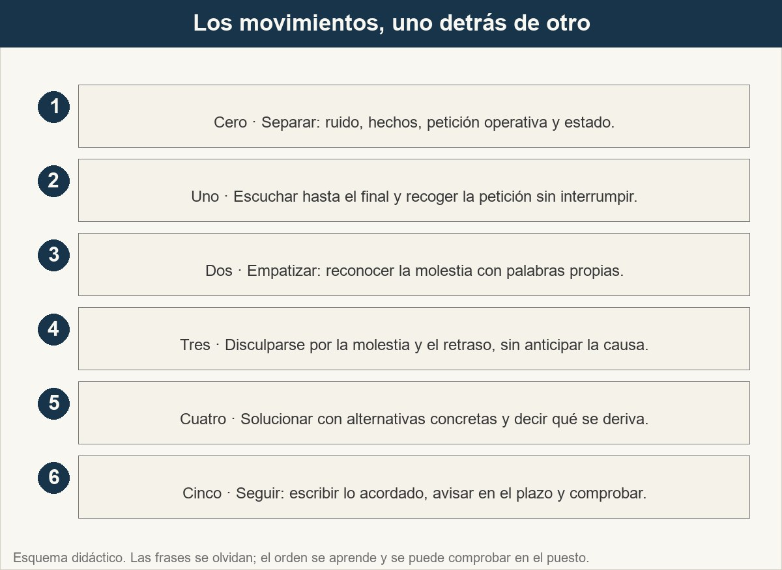
4 · El método: cinco movimientos y un movimiento cero
Los cinco movimientos, con el movimiento cero delante. El orden es el método.
Ver imagen original en el OA
Notes:
Imagen del OA: assets/fig-4-cinco-movimientos.jpg
Texto alternativo: Seis pasos numerados: separar, escuchar, empatizar, disculparse, solucionar y seguir.
Pie: Los cinco movimientos, con el movimiento cero delante. El orden es el método.
Enlace: https://pinturasespecializadas.lumbre.lat/object/atender-clientes-en-situaciones-dificiles

Slide 37
Sección
4 · El método: cinco movimientos y un movimiento cero · El caso del bote equivocado, movimiento a movimiento · Paso 1 de 6
0 · Separar
Ruido: «he perdido la mañana». Hechos: la etiqueta dice R-121 y el albarán dice R-118. Petición: que se compruebe el color. Estado: enfado, pero la clienta está delante y puede ver lo que se hace.
Atender clientes en situaciones difíciles
37 / 134
Notes:
Recorrido: El caso del bote equivocado, movimiento a movimiento
Paso 1 de 6: 0 · Separar
Texto del paso: Ruido: «he perdido la mañana». Hechos: la etiqueta dice R-121 y el albarán dice R-118. Petición: que se compruebe el color. Estado: enfado, pero la clienta está delante y puede ver lo que se hace.
Enlace: https://pinturasespecializadas.lumbre.lat/object/atender-clientes-en-situaciones-dificiles

Slide 38
Sección
4 · El método: cinco movimientos y un movimiento cero · El caso del bote equivocado, movimiento a movimiento · Paso 2 de 6
1 · Escuchar
Se deja hablar hasta el final. La petición suele ir en la última frase: «y yo lo había pedido el otro».
Atender clientes en situaciones difíciles
38 / 134
Notes:
Recorrido: El caso del bote equivocado, movimiento a movimiento
Paso 2 de 6: 1 · Escuchar
Texto del paso: Se deja hablar hasta el final. La petición suele ir en la última frase: «y yo lo había pedido el otro».
Enlace: https://pinturasespecializadas.lumbre.lat/object/atender-clientes-en-situaciones-dificiles

Slide 39
Sección
4 · El método: cinco movimientos y un movimiento cero · El caso del bote equivocado, movimiento a movimiento · Paso 3 de 6
2 · Empatizar
«Perder la mañana y además venir a la tienda es una molestia seria.» Se reconoce el efecto; la causa todavía no se toca.
Atender clientes en situaciones difíciles
39 / 134
Notes:
Recorrido: El caso del bote equivocado, movimiento a movimiento
Paso 3 de 6: 2 · Empatizar
Texto del paso: «Perder la mañana y además venir a la tienda es una molestia seria.» Se reconoce el efecto; la causa todavía no se toca.
Enlace: https://pinturasespecializadas.lumbre.lat/object/atender-clientes-en-situaciones-dificiles

Slide 40
Sección
4 · El método: cinco movimientos y un movimiento cero · El caso del bote equivocado, movimiento a movimiento · Paso 4 de 6
3 · Disculparse
Se pide perdón por la molestia y por el viaje, no por una causa que nadie ha comprobado: la diferencia entre dos referencias se verifica.
Atender clientes en situaciones difíciles
40 / 134
Notes:
Recorrido: El caso del bote equivocado, movimiento a movimiento
Paso 4 de 6: 3 · Disculparse
Texto del paso: Se pide perdón por la molestia y por el viaje, no por una causa que nadie ha comprobado: la diferencia entre dos referencias se verifica.
Enlace: https://pinturasespecializadas.lumbre.lat/object/atender-clientes-en-situaciones-dificiles

Slide 41
Sección
4 · El método: cinco movimientos y un movimiento cero · El caso del bote equivocado, movimiento a movimiento · Paso 5 de 6
4 · Solucionar
Se comprueba la etiqueta con la clienta, se anota la diferencia de referencia y se le da la hora a la que se responde. El color se consulta con el puesto de color.
Atender clientes en situaciones difíciles
41 / 134
Notes:
Recorrido: El caso del bote equivocado, movimiento a movimiento
Paso 5 de 6: 4 · Solucionar
Texto del paso: Se comprueba la etiqueta con la clienta, se anota la diferencia de referencia y se le da la hora a la que se responde. El color se consulta con el puesto de color.
Enlace: https://pinturasespecializadas.lumbre.lat/object/atender-clientes-en-situaciones-dificiles

Slide 42
Sección
4 · El método: cinco movimientos y un movimiento cero · El caso del bote equivocado, movimiento a movimiento · Paso 6 de 6
5 · Seguir
Se escribe la ficha, se responde antes de las 13:00 y se comprueba si el cliente ha recibido la respuesta. (Supuesto didáctico.)
Atender clientes en situaciones difíciles
42 / 134
Notes:
Recorrido: El caso del bote equivocado, movimiento a movimiento
Paso 6 de 6: 5 · Seguir
Texto del paso: Se escribe la ficha, se responde antes de las 13:00 y se comprueba si el cliente ha recibido la respuesta. (Supuesto didáctico.)
Enlace: https://pinturasespecializadas.lumbre.lat/object/atender-clientes-en-situaciones-dificiles

Slide 43
Actividad 4 · Ordenar la secuencia · 1 de 2
Sección: 4 · El método: cinco movimientos y un movimiento cero
Ordena los movimientos del método en el orden en que se hacen.
A) Escribir lo acordado, avisar dentro del plazo y comprobar que se ha resuelto.
B) Pedir perdón por la molestia y por el retraso, sin anticipar la causa.
C) Proponer alternativas concretas y decir qué se deriva y a quién.
D) Reconocer la molestia con una frase propia, sin entrar en la causa.
Atender clientes en situaciones difíciles
43 / 134
Notes:
Solución: Escuchar hasta el final y recoger la petición operativa sin interrumpir. → Reconocer la molestia con una frase propia, sin entrar en la causa. → Pedir perdón por la molestia y por el retraso, sin anticipar la causa. → Proponer alternativas concretas y decir qué se deriva y a quién. → Escribir lo acordado, avisar dentro del plazo y comprobar que se ha resuelto.
Explicación: El orden no es decorativo: no se pide perdón por un error que no se ha establecido, no se soluciona antes de saber qué se pide y no se da por buena una solución que nadie ha escrito. Separar es el movimiento cero y va delante de todos.
Evidencia: Apartado 4: los cinco movimientos, su orden y lo que cada uno no es.
Enlace al OA: https://pinturasespecializadas.lumbre.lat/object/atender-clientes-en-situaciones-dificiles

Slide 44
Actividad 4 · Ordenar la secuencia · 2 de 2
E) Escuchar hasta el final y recoger la petición operativa sin interrumpir.
Atender clientes en situaciones difíciles
44 / 134
Notes:
Continuación de «Actividad 4 · Ordenar la secuencia» (2 de 2).

Slide 45
5 · Mostrador, teléfono y WhatsApp: el mismo método, tres herramientas · 1 de 4
El método es el mismo en los tres canales; lo que cambia es qué puedes comprobar y qué puedes comprometer. Un profesional que aplica el mismo guion en los tres sitios se equivoca tres veces, porque el canal cambia lo que es verdad.
•
En el mostrador puedes ver: la etiqueta, el lote, el color real, la cara del cliente. Puedes interrumpir con educación, enseñar un libro de muestras, comprobar un ticket juntos. Y hay un efecto que conviene conocer: el cliente se modera solo cuando ve la cola y el tiempo de espera; en el mostrador, a menudo, nadie estalla a la primera.
Atender clientes en situaciones difíciles
45 / 134

Slide 46
5 · Mostrador, teléfono y WhatsApp: el mismo método, tres herramientas · 2 de 4
•
Por teléfono no hay ninguna de esas cosas. No puedes señalar, no puedes enseñar una muestra, no puedes leer la cara del cliente, y el silencio del teléfono suena más largo de lo que es. Además, la voz no deja registro: lo que prometes se apoya solo en tu memoria y en la del cliente. Y hay una limitación práctica del canal: mientras buscas un dato en el almacén, el cliente sigue oyendo la línea.
Atender clientes en situaciones difíciles
46 / 134
Notes:
Continuación de «5 · Mostrador, teléfono y WhatsApp: el mismo método, tres herramientas» (2 de 4).

Slide 47
5 · Mostrador, teléfono y WhatsApp: el mismo método, tres herramientas · 3 de 4
•
Por WhatsApp todo está escrito, y eso es una ventaja y un riesgo. La ventaja: puedes releer antes de contestar, puedes responder con calma y el cliente tiene por escrito lo que le has dicho. El riesgo: el tono se deduce de los signos de puntuación, los mensajes llegan a trozos y desordenados, y a veces llegan fotos de una pared sin ninguna explicación. Además, un chat es un documento que el cliente puede reenviar: lo que escribes queda ahí.
Atender clientes en situaciones difíciles
47 / 134
Notes:
Continuación de «5 · Mostrador, teléfono y WhatsApp: el mismo método, tres herramientas» (3 de 4).

Slide 48
5 · Mostrador, teléfono y WhatsApp: el mismo método, tres herramientas · 4 de 4
La regla práctica del canal escrito: nunca contestes de golpe un mensaje largo. Primero se acusa recibo y se da una hora de respuesta, y después se responde. Es lo mismo que el triaje aplicado a la conversación, no una formalidad.
Y una diferencia que no es de método sino de soporte: en el mostrador y en el teléfono no queda nada escrito. Si en el mostrador nadie anota que el cliente pidió hablar con el encargado, en el cambio de turno el caso desaparece. Por eso, en cualquier canal, lo que se dice se escribe.
Atender clientes en situaciones difíciles
48 / 134
Notes:
Continuación de «5 · Mostrador, teléfono y WhatsApp: el mismo método, tres herramientas» (4 de 4).

Slide 49
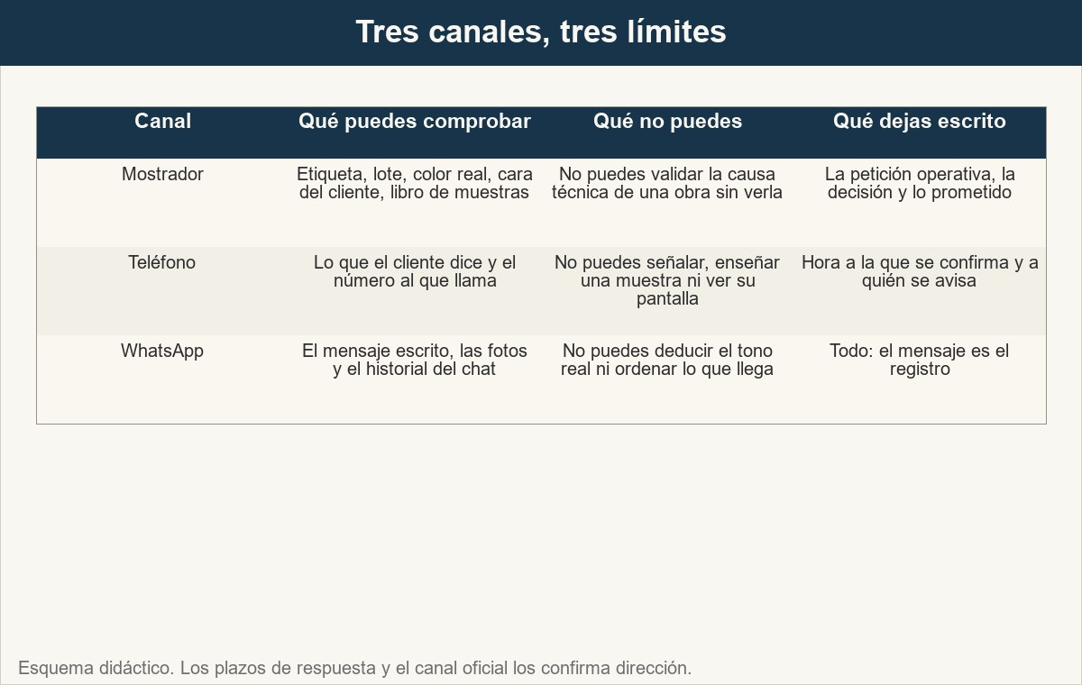
5 · Mostrador, teléfono y WhatsApp: el mismo método, tres herramientas
El método no cambia; lo que puedes comprobar y lo que puedes comprometer, sí.
Ver imagen original en el OA
Notes:
Imagen del OA: assets/fig-5-canales.jpg
Texto alternativo: Matriz con tres canales y, para cada uno, qué se puede hacer, qué no y qué se deja escrito.
Pie: El método no cambia; lo que puedes comprobar y lo que puedes comprometer, sí.
Enlace: https://pinturasespecializadas.lumbre.lat/object/atender-clientes-en-situaciones-dificiles

Slide 50
Actividad 5 · Clasificar · 1 de 2
Sección: 5 · Mostrador, teléfono y WhatsApp: el mismo método, tres herramientas
Clasifica cada acción según el canal en el que tiene sentido.
Categorías
• Solo en mostrador
• Solo por teléfono
• En WhatsApp
• En cualquier canal
1. Enseñar la etiqueta y el libro de muestras al cliente.
2. Explicar en voz alta que se está anotando lo que pide.
Atender clientes en situaciones difíciles
50 / 134
Notes:
Solución: 1. Enseñar la etiqueta y el libro de muestras al cliente. → Solo en mostrador
2. Explicar en voz alta que se está anotando lo que pide. → Solo en mostrador
3. Pedir que repita el número de factura, porque no se ve su pantalla. → Solo por teléfono
4. Avisar de que se va a consultar el stock, con el silencio de la línea oyéndose. → Solo por teléfono
5. Releer el mensaje entero antes de contestar. → En WhatsApp
6. Tener en cuenta que lo escrito se puede reenviar y queda a la vista. → En WhatsApp
7. Confirmar la hora a la que se va a volver a escribir. → En cualquier canal
8. Anotar la frase exacta con la que el cliente ha pedido que le llamen. → En cualquier canal
Evidencia: Apartado 5: qué se puede comprobar, qué no y qué se escribe en cada canal.
Enlace al OA: https://pinturasespecializadas.lumbre.lat/object/atender-clientes-en-situaciones-dificiles

Slide 51
Actividad 5 · Clasificar · 2 de 2
3. Pedir que repita el número de factura, porque no se ve su pantalla.
4. Avisar de que se va a consultar el stock, con el silencio de la línea oyéndose.
5. Releer el mensaje entero antes de contestar.
6. Tener en cuenta que lo escrito se puede reenviar y queda a la vista.
7. Confirmar la hora a la que se va a volver a escribir.
8. Anotar la frase exacta con la que el cliente ha pedido que le llamen.
Clasifica cada elemento en una de las categorías.
Atender clientes en situaciones difíciles
51 / 134
Notes:
Continuación de «Actividad 5 · Clasificar» (2 de 2).

Slide 52
6 · Triaje: qué se resuelve aquí y qué pasa a dirección técnica · 1 de 5
El triaje no es derivar lo incómodo: es decidir con tres preguntas, y las tres tienen que ser «sí» para resolver el caso en el momento. Si falla una, el caso no se abandona: se deriva con un registro, un destinatario y un plazo.
•
Facultad. ¿Lo puedo decidir yo, sin comprometer a la empresa? Si la respuesta implica un importe, una fecha, una compensación o una garantía, la respuesta es no, porque eso no es tuyo.
Atender clientes en situaciones difíciles
52 / 134

Slide 53
6 · Triaje: qué se resuelve aquí y qué pasa a dirección técnica · 2 de 5
•
Información. ¿Tengo ahora el dato que hace falta? Sin el albarán, sin la etiqueta, sin saber de qué obra se habla, no hay decisión posible: solo preguntas.
•
Reversibilidad. ¿Se puede corregir sin coste para el cliente? Una sustitución dentro de lo habitual, una explicación, una revisión de la etiqueta: se resuelve. Un caso que ya está aplicado en una obra: no, porque corregirlo cuesta tiempo y dinero del cliente.
Atender clientes en situaciones difíciles
53 / 134
Notes:
Continuación de «6 · Triaje: qué se resuelve aquí y qué pasa a dirección técnica» (2 de 5).

Slide 54
6 · Triaje: qué se resuelve aquí y qué pasa a dirección técnica · 3 de 5
Y hay una cuarta pregunta que no es del triaje pero se hace siempre: ¿le has contestado? Derivar un caso sin responder es la peor de las opciones: el cliente se queda sin respuesta mientras el caso viaja. La regla es sencilla: se responde siempre; se resuelve a veces en otro sitio.
Atender clientes en situaciones difíciles
54 / 134
Notes:
Continuación de «6 · Triaje: qué se resuelve aquí y qué pasa a dirección técnica» (3 de 5).

Slide 55
6 · Triaje: qué se resuelve aquí y qué pasa a dirección técnica · 4 de 5
Lo que va a dirección técnica tiene una característica común: necesita un diagnóstico o una decisión que el mostrador no puede hacer. Un diagnóstico de soporte, producto o aplicación. Una visita a la obra. Una decisión sobre la responsabilidad de un material. Un caso cuya causa todavía no está establecida. Todo lo demás —cambiar de interlocutor, disculparse, dar un teléfono, anotar el caso, avisar al cliente— se resuelve en el mostrador.
Atender clientes en situaciones difíciles
55 / 134
Notes:
Continuación de «6 · Triaje: qué se resuelve aquí y qué pasa a dirección técnica» (4 de 5).

Slide 56
6 · Triaje: qué se resuelve aquí y qué pasa a dirección técnica · 5 de 5
Y lo que va a dirección, sin ser técnico: lo que depende de la empresa y no del caso. Una compensación, un descuento, una excepción. Eso no lo decide quien atiende; se registra y se escala a quien tiene la facultad, con el motivo y el plazo de respuesta. La diferencia entre las dos derivaciones es importante: una pide un saber, la otra pide una decisión.
Atender clientes en situaciones difíciles
56 / 134
Notes:
Continuación de «6 · Triaje: qué se resuelve aquí y qué pasa a dirección técnica» (5 de 5).

Slide 57
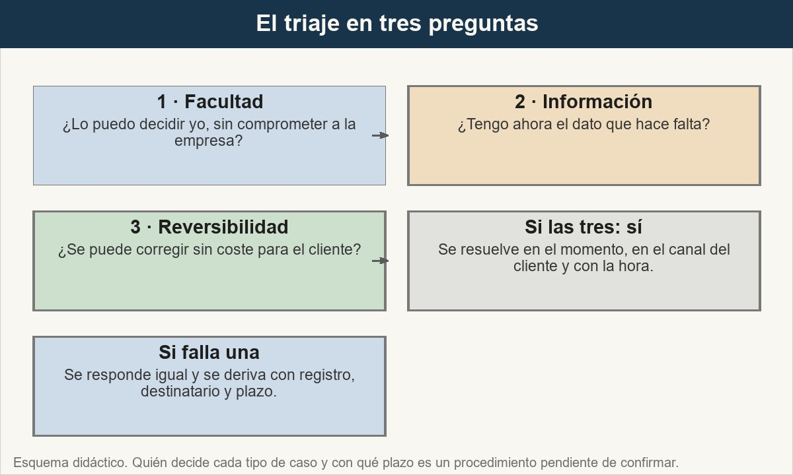
6 · Triaje: qué se resuelve aquí y qué pasa a dirección técnica
Tres preguntas. Si las tres son sí, se resuelve aquí; si falla una, se deriva y se responde igual.
Ver imagen original en el OA
Notes:
Imagen del OA: assets/fig-6-triaje.jpg
Texto alternativo: Flujo de cinco pasos: facultad, información, reversibilidad, resolución en el momento y derivación con registro.
Pie: Tres preguntas. Si las tres son sí, se resuelve aquí; si falla una, se deriva y se responde igual.
Enlace: https://pinturasespecializadas.lumbre.lat/object/atender-clientes-en-situaciones-dificiles

Slide 58
Actividad 6 · Clasificar · 1 de 3
Sección: 6 · Triaje: qué se resuelve aquí y qué pasa a dirección técnica
Cada caso, ¿se resuelve en el mostrador, pasa a dirección técnica o se registra y escala a la dirección?
Categorías
• Se resuelve en el mostrador
• Pasa a dirección técnica
• Se registra y escala a la dirección
1. El cliente pide que le expliques la diferencia entre dos referencias de la misma familia.
Atender clientes en situaciones difíciles
58 / 134
Notes:
Solución: 1. El cliente pide que le expliques la diferencia entre dos referencias de la misma familia. → Se resuelve en el mostrador
2. El cliente enseña un bote cerrado y dice que no lo reconoce; se comprueba la etiqueta con él. → Se resuelve en el mostrador
3. El cliente pide que le avises por WhatsApp cuando llegue el material en vez de llamar. → Se resuelve en el mostrador
4. El cliente repite por tercera vez que no le han dado la dirección de entrega. → Se resuelve en el mostrador
5. El cliente afirma que la pared se ha levantado y que la pintura no ha aguantado. → Pasa a dirección técnica
6. Un aplicador pregunta si puede pintar en un paramento que no sabe identificar. → Pasa a dirección técnica
7. El cliente dice que hay humedad en la vivienda y pregunta si con esa pintura se va a caer. → Pasa a dirección técnica
8. El cliente pide un descuento por la molestia de la espera. → Se registra y escala a la dirección
9. El cliente pide que se reponga una obra entera por un color que todavía no se ha revisado. → Pasa a dirección técnica
Evidencia: Apartado 6: los tres criterios del triaje y la diferencia entre una derivación que pide un saber y una que pide una decisión.
Enlace al OA: https://pinturasespecializadas.lumbre.lat/object/atender-clientes-en-situaciones-dificiles

Slide 59
Actividad 6 · Clasificar · 2 de 3
2. El cliente enseña un bote cerrado y dice que no lo reconoce; se comprueba la etiqueta con él.
3. El cliente pide que le avises por WhatsApp cuando llegue el material en vez de llamar.
4. El cliente repite por tercera vez que no le han dado la dirección de entrega.
5. El cliente afirma que la pared se ha levantado y que la pintura no ha aguantado.
6. Un aplicador pregunta si puede pintar en un paramento que no sabe identificar.
Atender clientes en situaciones difíciles
59 / 134
Notes:
Continuación de «Actividad 6 · Clasificar» (2 de 3).

Slide 60
Actividad 6 · Clasificar · 3 de 3
7. El cliente dice que hay humedad en la vivienda y pregunta si con esa pintura se va a caer.
8. El cliente pide un descuento por la molestia de la espera.
9. El cliente pide que se reponga una obra entera por un color que todavía no se ha revisado.
Clasifica cada elemento en una de las categorías.
Atender clientes en situaciones difíciles
60 / 134
Notes:
Continuación de «Actividad 6 · Clasificar» (3 de 3).

Slide 61
7 · Por qué no se promete nada por teléfono · 1 de 4
El teléfono es el canal donde más se promete y donde menos se puede sostener. «Dígamelo ahora, que el aplicador tiene que pintar hoy» es una petición razonable; la respuesta correcta no es decir que sí ni decir que no, sino cambiar el objeto de la promesa.
Atender clientes en situaciones difíciles
61 / 134

Slide 62
7 · Por qué no se promete nada por teléfono · 2 de 4
Hay cuatro razones por las que una promesa de teléfono no aguanta. No deja registro: la voz no existe, y en una disputa lo que hay es la memoria de dos personas, que nunca coincide. No se ha comprobado: prometer que hay material, que llega el viernes o que sale el mismo color exige un dato que el teléfono no te da. No tienes facultad: prometer por teléfono un importe, una fecha o una entrega es comprometer a la empresa en su nombre. Y el cliente la recuerda y tú no: él oyó una fecha; tú oíste una frase.
Atender clientes en situaciones difíciles
62 / 134
Notes:
Continuación de «7 · Por qué no se promete nada por teléfono» (2 de 4).

Slide 63
7 · Por qué no se promete nada por teléfono · 3 de 4
Lo que sí se puede comprometer, y es un compromiso que se cumple siempre, es el proceso: qué se comprueba, quién lo comprueba y a qué hora se le responde. «Lo compruebo y se lo confirmo a las 13:00 por este mismo número» es una promesa con fecha, con responsable y con un canal de vuelta. Si al final el material no está, no has fallado: has avisado a tiempo, y eso es exactamente lo que se esperaba de ti.
Atender clientes en situaciones difíciles
63 / 134
Notes:
Continuación de «7 · Por qué no se promete nada por teléfono» (3 de 4).

Slide 64
7 · Por qué no se promete nada por teléfono · 4 de 4
Cuando el cliente insiste —«dígamelo ya, que lo necesito»— la respuesta útil es preguntar por la necesidad real: «¿para qué hora lo necesita?» o «¿qué necesita para poder decidir?». Eso convierte una exigencia en un dato, y el dato va a la ficha. Y si el caso no se puede resolver, se dice con hora: «en este momento no puedo confirmarle el color; lo consulto con color y le escribo antes de las 13:00».
La regla, en una frase: por teléfono se compromete el proceso, no el resultado. El resultado se compromete cuando está comprobado y quien puede comprometerlo está delante.
Atender clientes en situaciones difíciles
64 / 134
Notes:
Continuación de «7 · Por qué no se promete nada por teléfono» (4 de 4).

Slide 65
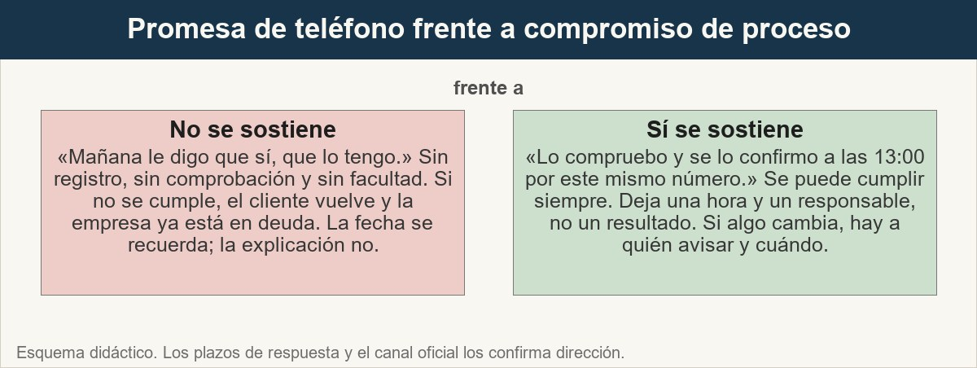
7 · Por qué no se promete nada por teléfono
Lo que se compromete por teléfono es el proceso: una hora y un responsable, no un resultado.
Ver imagen original en el OA
Notes:
Imagen del OA: assets/fig-7-promesa-telefono.jpg
Texto alternativo: Comparación entre una promesa de teléfono que no se sostiene y un compromiso de proceso que sí se cumple.
Pie: Lo que se compromete por teléfono es el proceso: una hora y un responsable, no un resultado.
Enlace: https://pinturasespecializadas.lumbre.lat/object/atender-clientes-en-situaciones-dificiles

Slide 66
Sección
7 · Por qué no se promete nada por teléfono · La llamada de las 11:20, en seis pasos · Paso 1 de 6
1 · Abrir sin prometer
«Dígame.» La llamada se atiende sin más: no se anuncia que va a salir bien ni se pide que espere «un momento» sin decir cuánto.
Atender clientes en situaciones difíciles
66 / 134
Notes:
Recorrido: La llamada de las 11:20, en seis pasos
Paso 1 de 6: 1 · Abrir sin prometer
Texto del paso: «Dígame.» La llamada se atiende sin más: no se anuncia que va a salir bien ni se pide que espere «un momento» sin decir cuánto.
Enlace: https://pinturasespecializadas.lumbre.lat/object/atender-clientes-en-situaciones-dificiles

Slide 67
Sección
7 · Por qué no se promete nada por teléfono · La llamada de las 11:20, en seis pasos · Paso 2 de 6
2 · Separar
Ruido: la prisa del aplicador. Petición operativa: saber si el material estará disponible hoy para una obra en Cala Blana.
Atender clientes en situaciones difíciles
67 / 134
Notes:
Recorrido: La llamada de las 11:20, en seis pasos
Paso 2 de 6: 2 · Separar
Texto del paso: Ruido: la prisa del aplicador. Petición operativa: saber si el material estará disponible hoy para una obra en Cala Blana.
Enlace: https://pinturasespecializadas.lumbre.lat/object/atender-clientes-en-situaciones-dificiles

Slide 68
Sección
7 · Por qué no se promete nada por teléfono · La llamada de las 11:20, en seis pasos · Paso 3 de 6
3 · Preguntar por la necesidad
«¿Para qué hora lo necesita y qué necesita para poder decidir?» La pregunta convierte una exigencia en un dato, y el dato va a la ficha.
Atender clientes en situaciones difíciles
68 / 134
Notes:
Recorrido: La llamada de las 11:20, en seis pasos
Paso 3 de 6: 3 · Preguntar por la necesidad
Texto del paso: «¿Para qué hora lo necesita y qué necesita para poder decidir?» La pregunta convierte una exigencia en un dato, y el dato va a la ficha.
Enlace: https://pinturasespecializadas.lumbre.lat/object/atender-clientes-en-situaciones-dificiles

Slide 69
Sección
7 · Por qué no se promete nada por teléfono · La llamada de las 11:20, en seis pasos · Paso 4 de 6
4 · Comprobar
Se comprueba el stock mientras el cliente sigue la línea. El resultado no se da antes de tenerlo.
Atender clientes en situaciones difíciles
69 / 134
Notes:
Recorrido: La llamada de las 11:20, en seis pasos
Paso 4 de 6: 4 · Comprobar
Texto del paso: Se comprueba el stock mientras el cliente sigue la línea. El resultado no se da antes de tenerlo.
Enlace: https://pinturasespecializadas.lumbre.lat/object/atender-clientes-en-situaciones-dificiles

Slide 70
Sección
7 · Por qué no se promete nada por teléfono · La llamada de las 11:20, en seis pasos · Paso 5 de 6
5 · Comprometer el proceso
«Lo compruebo y le escribo por WhatsApp antes de las 13:00.» Una frase con hora, con responsable y con canal de vuelta.
Atender clientes en situaciones difíciles
70 / 134
Notes:
Recorrido: La llamada de las 11:20, en seis pasos
Paso 5 de 6: 5 · Comprometer el proceso
Texto del paso: «Lo compruebo y le escribo por WhatsApp antes de las 13:00.» Una frase con hora, con responsable y con canal de vuelta.
Enlace: https://pinturasespecializadas.lumbre.lat/object/atender-clientes-en-situaciones-dificiles

Slide 71
Sección
7 · Por qué no se promete nada por teléfono · La llamada de las 11:20, en seis pasos · Paso 6 de 6
6 · Escribir
La promesa se anota con las palabras exactas y con la hora, y se avisa si algo cambia. (Supuesto didáctico.)
Atender clientes en situaciones difíciles
71 / 134
Notes:
Recorrido: La llamada de las 11:20, en seis pasos
Paso 6 de 6: 6 · Escribir
Texto del paso: La promesa se anota con las palabras exactas y con la hora, y se avisa si algo cambia. (Supuesto didáctico.)
Enlace: https://pinturasespecializadas.lumbre.lat/object/atender-clientes-en-situaciones-dificiles

Slide 72
Actividad 7 · Detective de errores · 1 de 2
Sección: 7 · Por qué no se promete nada por teléfono
Cinco frases de una llamada de teléfono. Marca las que no se sostienen.
A) «Lo compruebo y se lo confirmo a las 13:00 por este mismo número.»
B) «Mañana le digo que sí, que lo tengo.»
C) «No se preocupe, se lo dejo mañana en casa.»
D) «¿Lo necesita para hoy? Le busco una alternativa de la misma familia.»
Atender clientes en situaciones difíciles
72 / 134
Notes:
Solución: B) «Mañana le digo que sí, que lo tengo.»
Explicación: Prometer fecha, entrega o disponibilidad por teléfono compromete a la empresa sin registro, sin comprobación y sin facultad. Lo que sí se sostiene es el compromiso de proceso —comprobar y confirmar a una hora— y una alternativa de la misma familia cuando existe.
Evidencia: Apartado 7: por qué una promesa de teléfono no se sostiene y qué se compromete en su lugar.
Enlace al OA: https://pinturasespecializadas.lumbre.lat/object/atender-clientes-en-situaciones-dificiles

Slide 73
Actividad 7 · Detective de errores · 2 de 2
E) «Como en la otra tienda me dijeron que sí, yo también le digo que sí.»
Atender clientes en situaciones difíciles
73 / 134
Notes:
Continuación de «Actividad 7 · Detective de errores» (2 de 2).

Slide 74
8 · Lo que se anota: la ficha de incidencia · 1 de 4
La conversación más bien hecha se pierde si no queda escrita. En mostrador y en teléfono no hay registro: lo único que sobrevive al cambio de turno es lo que alguien escribe. Por eso, después de separar, hay una ficha de incidencia, y la ficha tiene una regla: cada línea tiene su origen.
•
Hecho. Lo que se ha visto o verificado, con su prueba: la etiqueta, el albarán, la fecha.
Atender clientes en situaciones difíciles
74 / 134

Slide 75
8 · Lo que se anota: la ficha de incidencia · 2 de 4
•
Versión. Lo que ha dicho alguien y no se ha comprobado: «el cliente manifiestó que…». Se escribe entrecomillado y con su autor.
•
Supuesto. Lo que se ha rellenado por inferencia. Se escribe como supuesto o no se escribe. Un supuesto con forma de hecho es el error más caro del expediente, porque nadie lo va a revisar.
•
Pendiente. Lo que falta, con el motivo y con quién puede darlo.
Atender clientes en situaciones difíciles
75 / 134
Notes:
Continuación de «8 · Lo que se anota: la ficha de incidencia» (2 de 4).

Slide 76
8 · Lo que se anota: la ficha de incidencia · 3 de 4
La ficha lleva, además, cuatro campos que son los que hacen que el caso avance: qué se resuelve en el momento y con qué criterio; a quién se deriva y con qué motivo; qué se ha comprometido de palabra, copiado con las palabras exactas y con la hora; y quién vuelve a escribir y qué comprueba.
Ese último campo es el que casi nunca se rellena, y es el que más juego da. Un caso que se cierra en el mostrador sin nadie que vuelva a escribir no está cerrado: está aparcado. Si la respuesta es «ya lo verá el siguiente turno», el caso se ha perdido, y el cliente lo sabe antes que nosotros.
Atender clientes en situaciones difíciles
76 / 134
Notes:
Continuación de «8 · Lo que se anota: la ficha de incidencia» (3 de 4).

Slide 77
8 · Lo que se anota: la ficha de incidencia · 4 de 4
Y un cuidado con los datos: la ficha contiene nombre, teléfono, dirección de la vivienda, fotos y a veces datos de salud. Se anota lo necesario para resolver el caso, nada más, y quien lo ve es quien tiene que trabajar el caso.
Atender clientes en situaciones difíciles
77 / 134
Notes:
Continuación de «8 · Lo que se anota: la ficha de incidencia» (4 de 4).

Slide 78
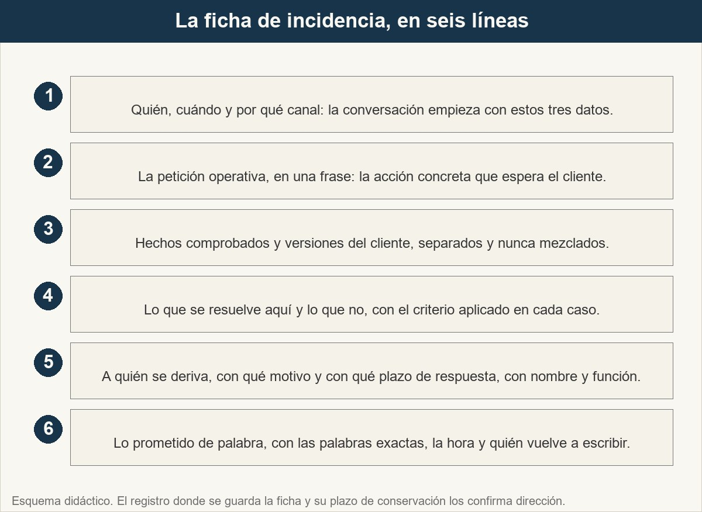
8 · Lo que se anota: la ficha de incidencia
La ficha en seis líneas. La última —quién vuelve a escribir— es la que casi nunca se rellena.
Ver imagen original en el OA
Notes:
Imagen del OA: assets/fig-8-ficha-incidencia.jpg
Texto alternativo: Seis pasos con las líneas de la ficha de incidencia, desde quién y por qué canal hasta el seguimiento.
Pie: La ficha en seis líneas. La última —quién vuelve a escribir— es la que casi nunca se rellena.
Enlace: https://pinturasespecializadas.lumbre.lat/object/atender-clientes-en-situaciones-dificiles

Slide 79
Actividad 8 · Completar la frase
Sección: 8 · Lo que se anota: la ficha de incidencia
La ficha de incidencia se abre con quién, cuándo y por qué ___; la ___ operativa se escribe en una sola frase; los ___ comprobados van separados de las versiones del cliente; lo que se resuelve aquí y lo que se ___ van anotados con su motivo; la derivación lleva un destinatario con nombre y un ___ de respuesta; y lo prometido de palabra se copia con las palabras ___.
Atender clientes en situaciones difíciles
79 / 134
Notes:
Solución: canal · petición · hechos · deriva · plazo · exactas
Explicación: La ficha separa cuatro cosas: hechos comprobados, versiones del cliente, supuestos y pendientes. La derivación necesita un destinatario con nombre y un plazo, y lo prometido de palabra se copia literal: una promesa de teléfono sin esas palabras no se puede sostener ni defender.
Evidencia: Apartado 8: las líneas de la ficha y el origen de cada dato.
Enlace al OA: https://pinturasespecializadas.lumbre.lat/object/atender-clientes-en-situaciones-dificiles

Slide 80
9 · Los errores que empeoran la situación · 1 de 4
Las cinco primeras etiquetas de esta lista son las que más se repiten en el mostrador de una tienda de pinturas, y ninguna es difícil: por eso se repiten.
•
Ponerse a la defensiva. «No es cosa nuestra, fue el proveedor», «usted no me dijo el código exacto». El cliente no quiere saber de quién es la culpa: quiere saber qué va a pasar ahora. La defensa además cierra la conversación, porque el otro ya no tiene a quién escuchar.
Atender clientes en situaciones difíciles
80 / 134

Slide 81
9 · Los errores que empeoran la situación · 2 de 4
•
Interrumpir. Cortar la queja acelera el dolor. La petición operativa casi siempre está en la última frase, y esa frase es la que no se oye si se interrumpe.
•
Minimizar. «No es para tanto», «hay soluciones peores», «esto se arregla en un rato». Para el cliente el problema es importante: se le ha roto el día. Minimizar es no reconocer el efecto.
•
Culpar a otros. «Fue mi compañero, yo no estaba», «lo dijo el de la otra tienda». La empresa es una sola y el cliente no va a ir a por el compañero: se va a ir de la tienda.
Atender clientes en situaciones difíciles
81 / 134
Notes:
Continuación de «9 · Los errores que empeoran la situación» (2 de 4).

Slide 82
9 · Los errores que empeoran la situación · 3 de 4
•
No ofrecer solución. «No sé qué hacer», «tendría que hablar con mi jefe». Si no puedes resolverlo tú, busca a quien pueda y dilo con nombre. Lo que no puede ser es dejar al cliente sin respuesta.
Y hay dos más que se añaden a las anteriores: rellenar el silencio del cliente hablando en vez de dejar que decida, y discutir la verdad —ese color es el que pidió, ese material lo pedía yo—. La discusión sobre quién tiene razón consume el tiempo que hacía falta para resolver, y el cliente se va con la respuesta y sin la solución.
Atender clientes en situaciones difíciles
82 / 134
Notes:
Continuación de «9 · Los errores que empeoran la situación» (3 de 4).

Slide 83
9 · Los errores que empeoran la situación · 4 de 4
Todas tienen un mismo patrón: responden al ruido y no a la petición. Por eso el primer movimiento del método no es una frase de cortesía: es separar.
Atender clientes en situaciones difíciles
83 / 134
Notes:
Continuación de «9 · Los errores que empeoran la situación» (4 de 4).

Slide 84
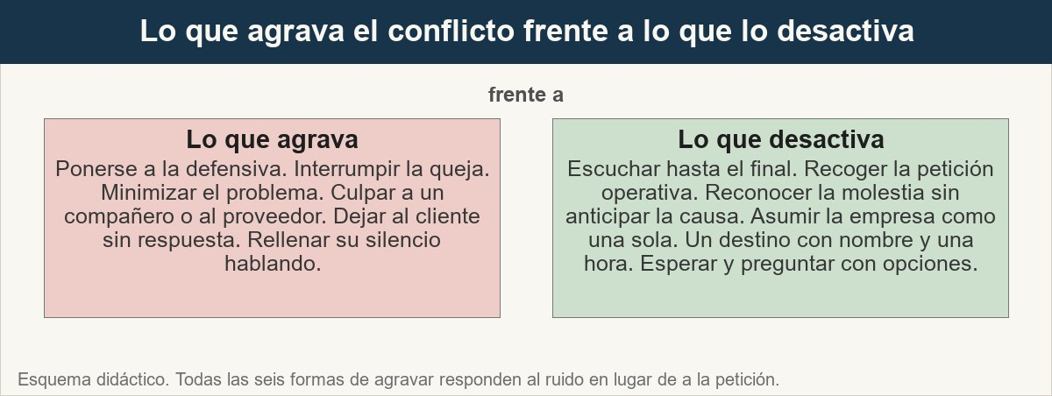
9 · Los errores que empeoran la situación
Cada error tiene su contraria, y las dos listas se corresponden una a una.
Ver imagen original en el OA
Notes:
Imagen del OA: assets/fig-9-errores.jpg
Texto alternativo: Comparación entre las cinco formas de empeorar un conflicto y las cinco acciones que lo desactivan.
Pie: Cada error tiene su contraria, y las dos listas se corresponden una a una.
Enlace: https://pinturasespecializadas.lumbre.lat/object/atender-clientes-en-situaciones-dificiles

Slide 85
Actividad 9 · Detective de errores · 1 de 2
Sección: 9 · Los errores que empeoran la situación
Seis frases de una atención en mostrador. Marca las que no se sostienen.
A) «Entiendo su frustración: perder la mañana es una molestia seria.»
B) «No es para tanto, hay soluciones peores.»
C) «El bote lleva la referencia R-121 y su albarán dice R-118. Voy a comprobarlo.»
Atender clientes en situaciones difíciles
85 / 134
Notes:
Solución: B) «No es para tanto, hay soluciones peores.»
Explicación: Minimizar, dejar al cliente sin respuesta y culpar a un tercero son las tres formas de empeorar un conflicto. Lo que sí se sostiene es reconocer la molestia, comprobar los hechos con el cliente y comprometer solo el proceso.
Evidencia: Apartado 9: los errores que empeoran la situación y sus contrarias.
Enlace al OA: https://pinturasespecializadas.lumbre.lat/object/atender-clientes-en-situaciones-dificiles

Slide 86
Actividad 9 · Detective de errores · 2 de 2
D) «Ahora mismo no puedo hacer nada; llame usted al de la otra tienda.»
E) «Voy a escribir lo que me ha pedido y le confirmo a las 13:00 si el material está disponible.»
F) « Fue el proveedor el que se equivocó, yo no he tocado nada.»
Atender clientes en situaciones difíciles
86 / 134
Notes:
Continuación de «Actividad 9 · Detective de errores» (2 de 2).

Slide 87
10 · Solucionar es más rentable que tener razón · 1 de 5
La idea de fondo de todo lo anterior cabe en una frase que ya se usaba en la tienda: el cliente no siempre tiene razón, pero siempre es el cliente. Conviene leerla con precisión, porque mal entendida parece una norma de sumisión y no lo es. No se trata de reconocer cosas que no han pasado ni de ceder en lo que la empresa tiene derecho. Se trata de que discutir cuesta más que resolver, y de que la discusión se lleva el tiempo que hacía falta para hacer lo que el cliente pedía.
Atender clientes en situaciones difíciles
87 / 134

Slide 88
10 · Solucionar es más rentable que tener razón · 2 de 5
En números de tienda, la discusión se lleva la venta, la buena imagen y, sobre todo, la relación: un cliente con el que se ha discutido no vuelve, aunque tenga razón. Y hay un coste invisible: el equipo. Una conversación tensa en el mostrador no la resuelve solo quien la lleva; la lleva el turno entero, y a la semana siguiente se sigue hablando de ella.
Atender clientes en situaciones difíciles
88 / 134
Notes:
Continuación de «10 · Solucionar es más rentable que tener razón» (2 de 5).

Slide 89
10 · Solucionar es más rentable que tener razón · 3 de 5
Por eso el movimiento cinco —solucionar— se completa con el movimiento seis —seguir—. Un problema bien resuelto fideliza más que una venta sin incidencias, porque la venta sin incidencias no deja ninguna huella y el problema resuelto deja un cliente que sabe a qué atenerse. El seguimiento no es un detalle de cortesía: es el momento de comprobar que lo prometido se ha cumplido, y de anotarlo.
Atender clientes en situaciones difíciles
89 / 134
Notes:
Continuación de «10 · Solucionar es más rentable que tener razón» (3 de 5).

Slide 90
10 · Solucionar es más rentable que tener razón · 4 de 5
Y el seguimiento tiene que responder a tres preguntas, no a una: ¿se ha resuelto? —no siempre se resuelve, y hay que decirlo—; ¿qué ha quedado pendiente y con quién?; y ¿qué cambia para que no se repita? La tercera es la que más vale, y es la que se escribe: si la causa fue un dato que faltaba en el registro, el dato se añade al registro; si fue una falta de criterio en el mostrador, se forma al equipo. Sin esa última pregunta, el incidente se repite con otro cliente.
Atender clientes en situaciones difíciles
90 / 134
Notes:
Continuación de «10 · Solucionar es más rentable que tener razón» (4 de 5).

Slide 91
10 · Solucionar es más rentable que tener razón · 5 de 5
La pregunta que ordena el seguimiento
«¿Qué parte de lo que ha pasado estaba en el registro y qué parte no?» Si la respuesta es que estaba todo, se revisa el criterio. Si la respuesta es que faltaba un dato, se añade ese dato al registro. Ese es el aprendizaje, y por eso el caso se escribe.
Atender clientes en situaciones difíciles
91 / 134
Notes:
Continuación de «10 · Solucionar es más rentable que tener razón» (5 de 5).

Slide 92
Actividad 10 · Verdadero o falso
Sección: 10 · Solucionar es más rentable que tener razón
Un problema resuelto en el mostrador y seguido puede aportar más cliente futuro que una venta sin incidencias.
A) Verdadero
B) Falso
Atender clientes en situaciones difíciles
92 / 134
Notes:
Solución: Verdadero
Explicación: Es la razón de fondo del método: discutir cuesta más que resolver, y un problema resuelto deja un cliente que sabe a qué atenerse y un aprendizaje escrito. Una venta sin incidencias no deja ni una cosa ni la otra.
Evidencia: Apartado 10: por qué resolver sale más rentable que tener razón.
Enlace al OA: https://pinturasespecializadas.lumbre.lat/object/atender-clientes-en-situaciones-dificiles

Slide 93
11 · Lo que esta lección no decide · 1 de 4
El método es general; los límites son de la empresa, y esta lección los deja explícitamente abiertos. No decide quién tiene la facultad de resolver cada tipo de incidencia en cada tienda, ni qué se puede comprometer cada uno. No decide el plazo de respuesta a una incidencia en cada canal ni el horario de cobertura. No
decide dónde se guarda la ficha de incidencia ni cuánto tiempo se conserva. No decide qué canales de contacto son los oficiales. No decide la política de compensación: qué se ofrece cuando la molestia es real, quién lo autoriza y hasta qué límite. No decide si la visita a una obra para esclarecer un caso se ofrece, se cobra
Atender clientes en situaciones difíciles
93 / 134

Slide 94
11 · Lo que esta lección no decide · 2 de 4
o no se hace.
Todo eso se anotan como pendiente y se confirma con dirección. Mientras no esté confirmado, la conducta es la prudente: se registra, se escala a quien tiene la facultad y no se anuncia nada que no esté por escrito.
Atender clientes en situaciones difíciles
94 / 134
Notes:
Continuación de «11 · Lo que esta lección no decide» (2 de 4).

Slide 95
11 · Lo que esta lección no decide · 3 de 4
Y una última advertencia, la más importante de la lección: esta evaluación acredita conocimiento del método, no competencia observada en el puesto. Saber separar el ruido de la petición, leer un silencio y no prometer por teléfono se demuestra aquí. Enseñar una muestra con la mano firme, sostener la mirada de un cliente enfadado o calmar a un aplicador que llama desde una obra se demuestra en el mostrador, con alguien delante. La práctica supervisada es la que enseña el resto.
•
La autoridad de cada persona: quién resuelve el caso y hasta dónde puede comprometerse.
Atender clientes en situaciones difíciles
95 / 134
Notes:
Continuación de «11 · Lo que esta lección no decide» (3 de 4).

Slide 96
11 · Lo que esta lección no decide · 4 de 4
•
Los plazos de respuesta por canal y el horario de cobertura.
•
El registro de la ficha de incidencia y su conservación.
•
Los canales oficiales de contacto de la empresa.
•
La política de compensación y sus límites.
•
La visita a obra: si se ofrece, se cobra o no se hace.
Atender clientes en situaciones difíciles
96 / 134
Notes:
Continuación de «11 · Lo que esta lección no decide» (4 de 4).

Slide 97
Actividad 11 · Opción múltiple · 1 de 2
Sección: 11 · Lo que esta lección no decide
Por WhatsApp, un cliente pide que le compensen el día de trabajo perdido. ¿Qué haces?
A) Le dices que no es posible compensarlo, porque en la empresa no se hacen compensaciones.
B) Lo registras en la ficha de incidencia, le dices qué se comprueba y a qué hora se le responde, y lo escalas a quien tiene la facultad.
C) Le dices que sí, que la empresa le compensa el día, y lo anotas para que lo tramite el encargado.
Atender clientes en situaciones difíciles
97 / 134
Notes:
Solución: B) Lo registras en la ficha de incidencia, le dices qué se comprueba y a qué hora se le responde, y lo escalas a quien tiene la facultad.
Explicación: La compensación no se inventa ni se anuncia: es una decisión interna pendiente de confirmar. Lo que sí se hace es registrar la petición, comprometer el proceso —qué se comprueba y a qué hora se responde— y escalarla a quien puede decidir.
Evidencia: Apartado 11: lo que decide la empresa y lo que no decide esta lección.
Enlace al OA: https://pinturasespecializadas.lumbre.lat/object/atender-clientes-en-situaciones-dificiles

Slide 98
Actividad 11 · Opción múltiple · 2 de 2
D) Le pides que lo cuente por escrito en un correo, para poder responderle con calma.
Atender clientes en situaciones difíciles
98 / 134
Notes:
Continuación de «Actividad 11 · Opción múltiple» (2 de 2).

Slide 99
Herramienta de trabajo: ficha de incidencia
Se abre en cuanto el cliente pide algo que no se resuelve en el momento, y se rellena por líneas. Cada línea dice de dónde sale: un hecho comprobado, una versión del cliente o un supuesto. La columna de ejemplo es ficticia y sirve para ver el nivel de detalle; no son datos de Pinturas Especializadas. Los campos definitivos dependen del procedimiento que confirme dirección.
Atender clientes en situaciones difíciles
99 / 134

Slide 100
Herramienta de trabajo: ficha de incidencia
Modelo didáctico de ficha de incidencia. Lo que no se sabe se escribe como pendiente, con su motivo, y no se rellena con suposiciones.
Atender clientes en situaciones difíciles
100 / 134
Notes:
Título completo de la tabla que sigue.

Slide 101
Tabla · 1 de 4
Línea | Qué se escribe | Ejemplo ficticio | Límite
Identificación | Quién es, por qué canal y en qué fecha y hora | Cliente de Son Sardina, WhatsApp, martes 10:05 | Solo los datos necesarios para resolver el caso
Petición operativa | Una frase: la acción concreta que espera | Comprobar si el bote entregado es el color pedido | No es un resumen del enfado
Hechos comprobados | Lo que se ha visto o verificado, con su prueba | El albarán dice R-118; la etiqueta dice R-121 | Un hecho o una versión, nunca mezclados
Atender clientes en situaciones difíciles
101 / 134
Notes:
Tabla del OA: Tabla
Enlace: https://pinturasespecializadas.lumbre.lat/object/atender-clientes-en-situaciones-dificiles

Slide 102
Tabla · 2 de 4
Línea | Qué se escribe | Ejemplo ficticio | Límite
Versiones del cliente | Lo que ha dicho alguien, entrecomillado y con su autor | «Manifiesta que lo pidió el verde de la muestra» | No se escribe como hecho
Resolución en el momento | Qué se resuelve aquí, con qué criterio y cómo | Se comprueba la etiqueta con el cliente y se anota la diferencia | Solo con facultad propia
Atender clientes en situaciones difíciles
102 / 134
Notes:
Tabla del OA: Tabla
Enlace: https://pinturasespecializadas.lumbre.lat/object/atender-clientes-en-situaciones-dificiles

Slide 103
Tabla · 3 de 4
Línea | Qué se escribe | Ejemplo ficticio | Límite
Derivación | A quién, con qué motivo y con qué plazo de respuesta | A dirección técnica: causa del color. Respuesta antes del mediodía | Con nombre de función y hora
Compromiso de proceso | Lo prometido de palabra, con las palabras exactas | «Le confirmo a las 13:00 si el material está disponible» | Solo proceso; nunca un resultado
Atender clientes en situaciones difíciles
103 / 134
Notes:
Tabla del OA: Tabla
Enlace: https://pinturasespecializadas.lumbre.lat/object/atender-clientes-en-situaciones-dificiles

Slide 104
Tabla · 4 de 4
Línea | Qué se escribe | Ejemplo ficticio | Límite
Seguimiento | Quién vuelve a escribir y qué comprueba | Llamada el miércoles para cerrar y anotar el resultado | Sin seguimiento, el caso se pierde
Atender clientes en situaciones difíciles
104 / 134
Notes:
Tabla del OA: Tabla
Enlace: https://pinturasespecializadas.lumbre.lat/object/atender-clientes-en-situaciones-dificiles

Slide 105
Herramienta de trabajo: ficha de incidencia · 1 de 2
•
Una ficha por caso: dos incidencias del mismo cliente son dos fichas.
•
Un supuesto no se escribe como hecho: se escribe como supuesto, con su motivo.
•
Lo prometido de palabra se copia literal, con la hora y con las palabras del cliente.
•
La última línea no se borra nunca: si nadie vuelve a escribir, la ficha sigue abierta.
Atender clientes en situaciones difíciles
105 / 134

Slide 106
Herramienta de trabajo: ficha de incidencia · 2 de 2
Cómo usarla
Una ficha sin destinatario y sin plazo es un caso aparcado. Cuando algo no se puede comprobar, se escribe «pendiente» con la causa, se escala y se anota a quién y a qué hora se le ha avisado.
Atender clientes en situaciones difíciles
106 / 134
Notes:
Continuación de «Herramienta de trabajo: ficha de incidencia» (2 de 2).

Slide 107
Repaso activo · Memoria: los movimientos del método · 1 de 2
Cara A | Cara B
Cero · Separar | Ordenar lo que se ha dicho en ruido, hechos, petición operativa y estado
Escuchar | Recoger la petición entera sin interrumpir ni completar frases
Empatizar | Reconocer la molestia sin dar la razón sobre la causa
Disculparse | Pedir perdón por la molestia y el retraso, sin anticipar el veredicto
Atender clientes en situaciones difíciles
107 / 134
Notes:
Tabla del OA: Repaso activo · Memoria: los movimientos del método
Enlace: https://pinturasespecializadas.lumbre.lat/object/atender-clientes-en-situaciones-dificiles

Slide 108
Repaso activo · Memoria: los movimientos del método · 2 de 2
Cara A | Cara B
Solucionar | Ofrecer alternativas concretas y decir qué se deriva y a quién
Seguir | Escribir lo acordado, avisar en el plazo y comprobar que se ha resuelto
El triaje | Facultad, información y reversibilidad
El silencio de repetición | La primera respuesta no se registró
Atender clientes en situaciones difíciles
108 / 134
Notes:
Tabla del OA: Repaso activo · Memoria: los movimientos del método
Enlace: https://pinturasespecializadas.lumbre.lat/object/atender-clientes-en-situaciones-dificiles

Slide 109
Repaso activo · Memoria: los movimientos del método · Cómo practicar
Este es el contenido estático del juego. Para emparejar las cartas y practicar la interacción, abre el OA.
Abrir el juego en el OA
Atender clientes en situaciones difíciles
109 / 134
Notes:
Juego de memoria: Repaso activo · Memoria: los movimientos del método
Enlace: https://pinturasespecializadas.lumbre.lat/object/atender-clientes-en-situaciones-dificiles

Slide 110
Repaso activo · Tarjetas del conflicto · Tarjeta 1 de 7
Pregunta
¿Qué es el ruido?
Atender clientes en situaciones difíciles
110 / 134
Notes:
Anverso: ¿Qué es el ruido?
Reverso: El tono, el reproche y la amenaza: es real, pero no es la petición que hay que responder.
Enlace: https://pinturasespecializadas.lumbre.lat/object/atender-clientes-en-situaciones-dificiles

Slide 111
Repaso activo · Tarjetas del conflicto · Tarjeta 1 de 7 · Respuesta
Respuesta
El tono, el reproche y la amenaza: es real, pero no es la petición que hay que responder.
Atender clientes en situaciones difíciles
111 / 134
Notes:
Respuesta de la tarjeta 1.

Slide 112
Repaso activo · Tarjetas del conflicto · Tarjeta 2 de 7
Pregunta
¿Qué hago si el cliente se calla?
Atender clientes en situaciones difíciles
112 / 134
Notes:
Anverso: ¿Qué hago si el cliente se calla?
Reverso: No relleno el silencio: lo nombro («le doy un momento») y hago una pregunta con opciones.
Enlace: https://pinturasespecializadas.lumbre.lat/object/atender-clientes-en-situaciones-dificiles

Slide 113
Repaso activo · Tarjetas del conflicto · Tarjeta 2 de 7 · Respuesta
Respuesta
No relleno el silencio: lo nombro («le doy un momento») y hago una pregunta con opciones.
Atender clientes en situaciones difíciles
113 / 134
Notes:
Respuesta de la tarjeta 2.

Slide 114
Repaso activo · Tarjetas del conflicto · Tarjeta 3 de 7
Pregunta
¿Por qué repite la misma frase?
Atender clientes en situaciones difíciles
114 / 134
Notes:
Anverso: ¿Por qué repite la misma frase?
Reverso: Porque la primera respuesta no se registró. Se repite con mis palabras y se pide confirmación.
Enlace: https://pinturasespecializadas.lumbre.lat/object/atender-clientes-en-situaciones-dificiles

Slide 115
Repaso activo · Tarjetas del conflicto · Tarjeta 3 de 7 · Respuesta
Respuesta
Porque la primera respuesta no se registró. Se repite con mis palabras y se pide confirmación.
Atender clientes en situaciones difíciles
115 / 134
Notes:
Respuesta de la tarjeta 3.

Slide 116
Repaso activo · Tarjetas del conflicto · Tarjeta 4 de 7
Pregunta
¿Cuáles son los tres criterios del triaje?
Atender clientes en situaciones difíciles
116 / 134
Notes:
Anverso: ¿Cuáles son los tres criterios del triaje?
Reverso: Facultad, información y reversibilidad. Si falla uno, se deriva con registro, destinatario y plazo.
Enlace: https://pinturasespecializadas.lumbre.lat/object/atender-clientes-en-situaciones-dificiles

Slide 117
Repaso activo · Tarjetas del conflicto · Tarjeta 4 de 7 · Respuesta
Respuesta
Facultad, información y reversibilidad. Si falla uno, se deriva con registro, destinatario y plazo.
Atender clientes en situaciones difíciles
117 / 134
Notes:
Respuesta de la tarjeta 4.

Slide 118
Repaso activo · Tarjetas del conflicto · Tarjeta 5 de 7
Pregunta
¿Por qué no se promete nada por teléfono?
Atender clientes en situaciones difíciles
118 / 134
Notes:
Anverso: ¿Por qué no se promete nada por teléfono?
Reverso: Porque la promesa verbal no deja registro, no se ha comprobado y compromete a la empresa.
Enlace: https://pinturasespecializadas.lumbre.lat/object/atender-clientes-en-situaciones-dificiles

Slide 119
Repaso activo · Tarjetas del conflicto · Tarjeta 5 de 7 · Respuesta
Respuesta
Porque la promesa verbal no deja registro, no se ha comprobado y compromete a la empresa.
Atender clientes en situaciones difíciles
119 / 134
Notes:
Respuesta de la tarjeta 5.

Slide 120
Repaso activo · Tarjetas del conflicto · Tarjeta 6 de 7
Pregunta
¿Qué se compromete por teléfono?
Atender clientes en situaciones difíciles
120 / 134
Notes:
Anverso: ¿Qué se compromete por teléfono?
Reverso: El proceso: qué se comprueba, quién lo hace y a qué hora se responde.
Enlace: https://pinturasespecializadas.lumbre.lat/object/atender-clientes-en-situaciones-dificiles

Slide 121
Repaso activo · Tarjetas del conflicto · Tarjeta 6 de 7 · Respuesta
Respuesta
El proceso: qué se comprueba, quién lo hace y a qué hora se responde.
Atender clientes en situaciones difíciles
121 / 134
Notes:
Respuesta de la tarjeta 6.

Slide 122
Repaso activo · Tarjetas del conflicto · Tarjeta 7 de 7
Pregunta
¿Qué es la ficha de incidencia?
Atender clientes en situaciones difíciles
122 / 134
Notes:
Anverso: ¿Qué es la ficha de incidencia?
Reverso: El registro por líneas de lo que se ha dicho, lo que se ha comprobado y lo que queda pendiente.
Enlace: https://pinturasespecializadas.lumbre.lat/object/atender-clientes-en-situaciones-dificiles

Slide 123
Repaso activo · Tarjetas del conflicto · Tarjeta 7 de 7 · Respuesta
Respuesta
El registro por líneas de lo que se ha dicho, lo que se ha comprobado y lo que queda pendiente.
Atender clientes en situaciones difíciles
123 / 134
Notes:
Respuesta de la tarjeta 7.

Slide 124
Chequeo: atender un cliente en conflicto · 1 de 3
Criterio de avance
Se considera superado con al menos 70% de acierto agregado en las actividades cubiertas.
Actividades cubiertas
• Opción múltiple · act-1
• Relacionar · act-2
• Opción múltiple · act-3
• Ordenar la secuencia · act-4
• Clasificar · act-5
Atender clientes en situaciones difíciles
124 / 134
Notes:
Compuerta de avance: Chequeo: atender un cliente en conflicto
Umbral declarado: 70%.
No se incluyen puntuaciones de ninguna sesión ni respuestas personales.
Enlace: https://pinturasespecializadas.lumbre.lat/object/atender-clientes-en-situaciones-dificiles

Slide 125
Chequeo: atender un cliente en conflicto · 2 de 3
• Clasificar · act-6
• Detective de errores · act-7
• Completar la frase · act-8
• Detective de errores · act-9
• Verdadero o falso · act-10
• Opción múltiple · act-11
Atender clientes en situaciones difíciles
125 / 134
Notes:
Continuación de «Chequeo: atender un cliente en conflicto» (2 de 3).

Slide 126
Chequeo: atender un cliente en conflicto · 3 de 3
Al superar: Sabes separar el ruido de la petición operativa, leer los tres silencios, entender qué hay detrás de «quiero hablar con alguien», aplicar los cinco movimientos en su orden, decidir con los tres criterios qué resuelves en el momento y qué derivas, y explicar por qué por teléfono se compromete el proceso y no el resultado.
Si aún no se alcanza: Vuelve a los apartados 1, 6 y 7. Los errores más frecuentes son responder al ruido en lugar de a la petición, rellenar el silencio del cliente y prometer fecha o entrega por teléfono.
Atender clientes en situaciones difíciles
126 / 134
Notes:
Continuación de «Chequeo: atender un cliente en conflicto» (3 de 3).

Slide 127
Para dominar este tema · 1 de 8
Atender un cliente en conflicto no es aguantar ni ser simpático: es gestionar. El método tiene un movimiento cero y cinco movimientos. Separar el ruido de la petición operativa; escuchar hasta el final; empatizar con la molestia y no con la causa; disculparse sin anticipar el veredicto; solucionar con alternativas concretas; y seguir, que es escribir, avisar y comprobar.
Atender clientes en situaciones difíciles
127 / 134

Slide 128
Para dominar este tema · 2 de 8
Los silencios también se leen: el cliente callado está pensando, el que repite no ha registrado la respuesta y el que se queja pide algo en otro idioma. Y «quiero hablar con alguien» casi nunca pide un escalado técnico: pide autoridad, constancia, continuidad o confianza, y eso se resuelve en el mostrador.
Atender clientes en situaciones difíciles
128 / 134
Notes:
Continuación de «Para dominar este tema» (2 de 8).

Slide 129
Para dominar este tema · 3 de 8
El triaje ordena el caso: facultad, información y reversibilidad. Si las tres son afirmativas, se resuelve en el momento; si falla una, se deriva con registro, destinatario y plazo —a dirección técnica cuando hace falta un diagnóstico, a dirección cuando hace falta una decisión— y se responde siempre. Por teléfono no se promete nada: se compromete el proceso, con una hora y un responsable, porque una promesa verbal no deja registro, no se ha comprobado y compromete a la empresa sin facultad.
Atender clientes en situaciones difíciles
129 / 134
Notes:
Continuación de «Para dominar este tema» (3 de 8).

Slide 130
Para dominar este tema · 4 de 8
Y todo queda escrito en la ficha de incidencia, con el origen de cada línea: hecho, versión, supuesto o pendiente. Esos datos —quién tiene la autoridad, los plazos por canal, el registro, los canales oficiales, la compensación y la visita a obra— son decisiones internas pendientes de confirmar; esta lección no las inventa. La evaluación online acredita el conocimiento del método: el manejo real del conflicto se aprende en el mostrador, con alguien delante.
Atender clientes en situaciones difíciles
130 / 134
Notes:
Continuación de «Para dominar este tema» (4 de 8).

Slide 131
Para dominar este tema · 5 de 8
•
UNE-EN ISO 10002:2018, Gestión de la calidad. Satisfacción del cliente. Directrices para el tratamiento de las quejas de los clientes en las organizaciones (AENOR/UNE, consulta 2026-10): esqueleto de referencia del método (recibir, registrar, acusar, evaluar, responder y cerrar); esta lección no reproduce sus requisitos ni los convierte en procedimiento de la empresa.
Atender clientes en situaciones difíciles
131 / 134
Notes:
Continuación de «Para dominar este tema» (5 de 8).

Slide 132
Para dominar este tema · 6 de 8
•
Reglamento (UE) 2016/679 (RGPD) y Ley Orgánica 3/2018 (LOPDGDD): minimización y confidencialidad de los datos personales que la ficha de incidencia recoge (nombre, teléfono, dirección de la vivienda, fotos) (DOUE/BOE/AEPD, consulta 2026-10); esta lección no interpreta la base jurídica ni los plazos.
Atender clientes en situaciones difíciles
132 / 134
Notes:
Continuación de «Para dominar este tema» (6 de 8).

Slide 133
Para dominar este tema · 7 de 8
•
Real Decreto Legislativo 1/2007, por el que se aprueba el Texto Refundido de la Ley General para la Defensa de los Consumidores y Usuarios (BOE, consulta 2026-10): marco general de consumo; esta lección no interpreta derechos, plazos ni importes.
Atender clientes en situaciones difíciles
133 / 134
Notes:
Continuación de «Para dominar este tema» (7 de 8).

Slide 134
Para dominar este tema · 8 de 8
•
Fichas técnicas y fichas de datos de seguridad de los fabricantes del catálogo de Pinturas Especializadas: fuente operativa para referencia, lote, rendimiento y limitaciones de uso, que es lo que necesita dirección técnica cuando un caso se deriva (consulta 2026-10); la ficha vigente prevalece sobre cualquier resumen interno.
Atender clientes en situaciones difíciles
134 / 134
Notes:
Continuación de «Para dominar este tema» (8 de 8).

